Slide 1
Panier de colocs
Sherwood
2024
Courtileke asbl
Bluëtte

Slide 2
Pôle
Plaidoyer
Pôle
Communauté
+ Coordination
Financement via Bruxelles Economie et Emploi
Financement jusque fin Dec 2024
55.000 €
Financement via la Fondation QiGreen
Assuré
38.000 €
+ fonds propres

Slide 3
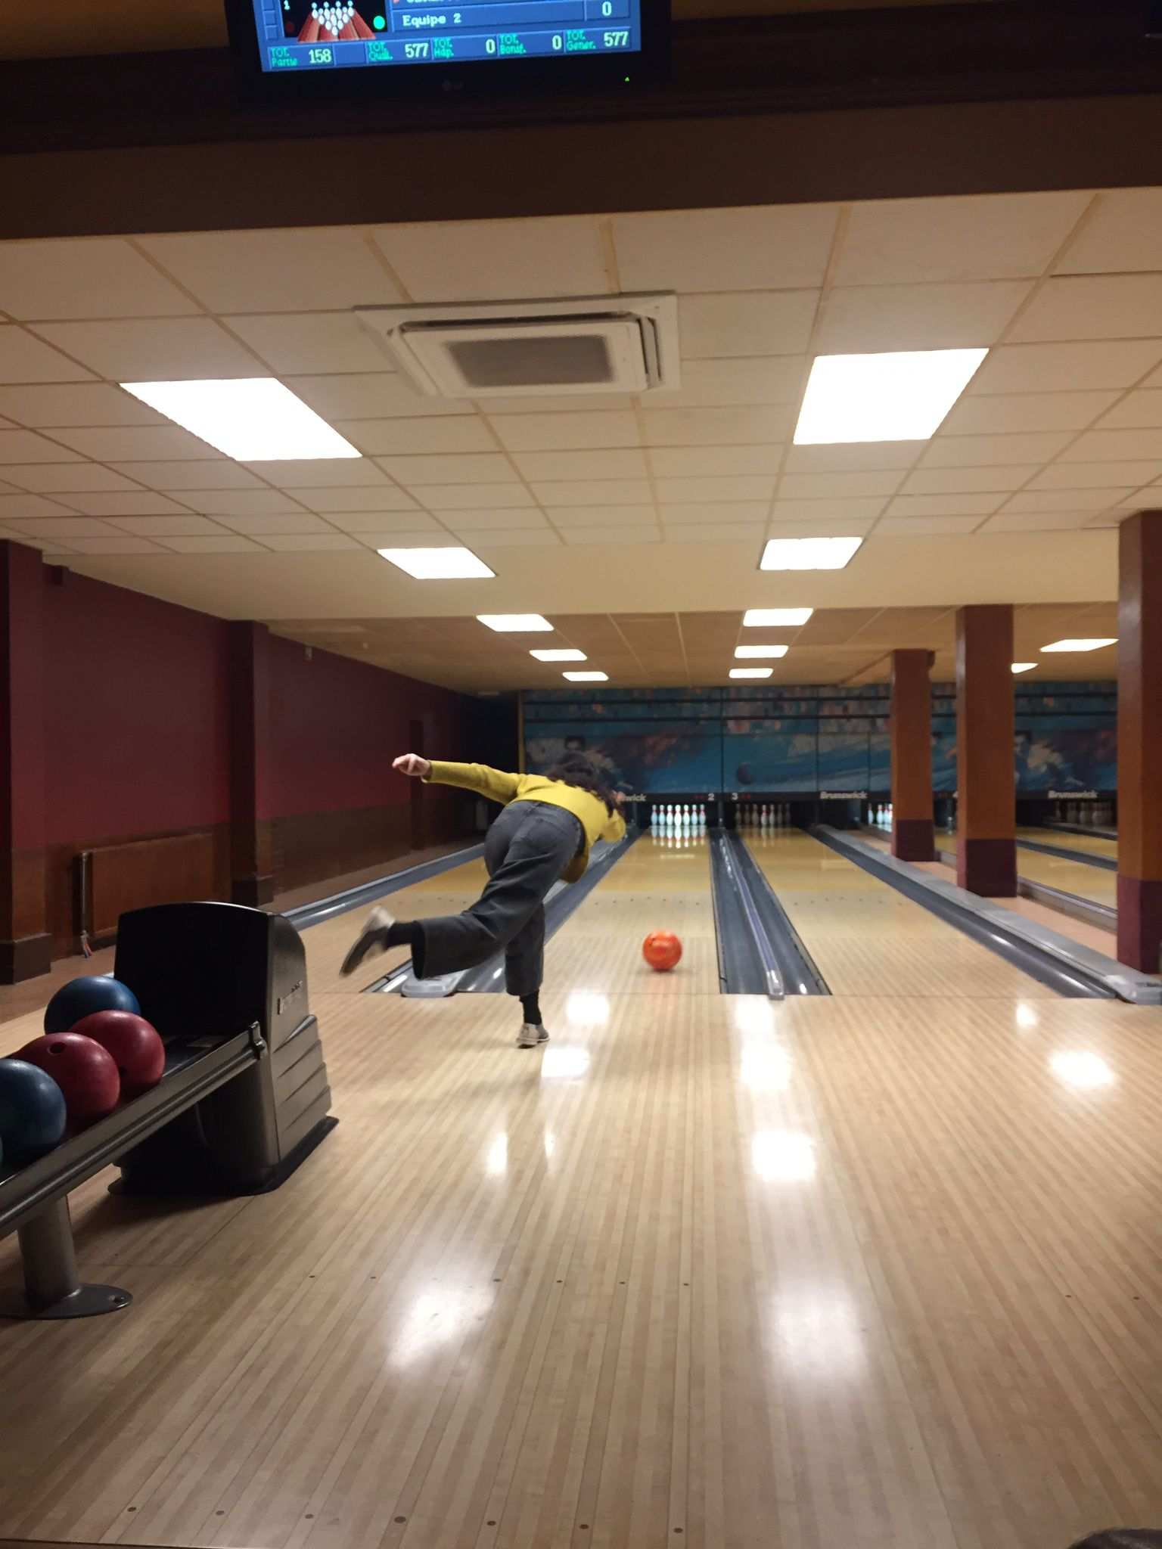
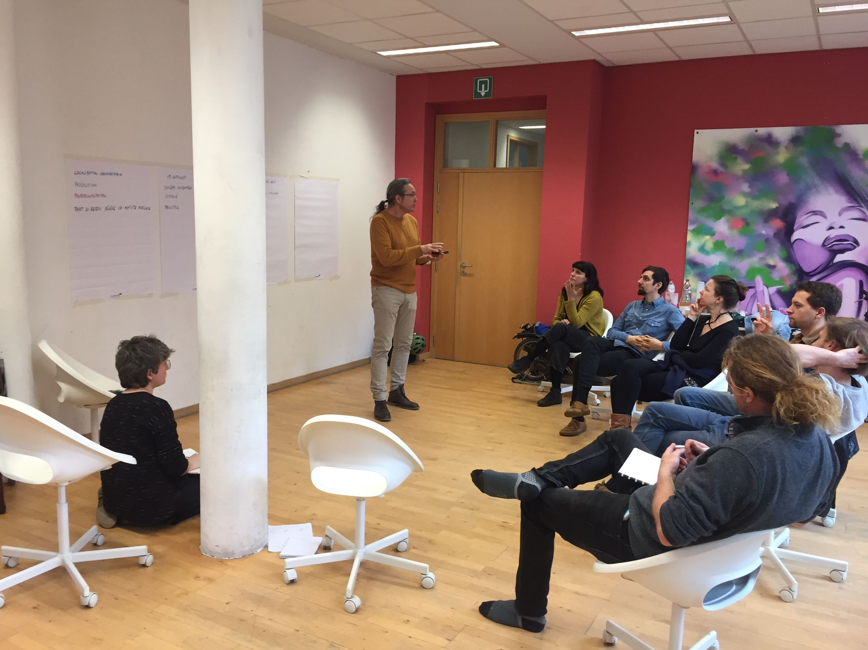
Mise au Vert 15 Fev

Slide 4
Mandat du CA pour
Continuer ce que l’on fait
Consolider ce que l’on fait
Que toute nouvelle direction renforce ce que l’on fait déjà.
Membres
Pas de prospection active
Une FedeAU ouverte à toute demande
Financements
Recherche active de nouveaux financements
Perspectives de croissance

Slide 5
Partenariats Internationaux
S’inspirer des projets à proximité
1 visite/an
Créer des contacts qui peuvent être riches à terme
Pas d’objectif politique EU
Plaidoyers nationaux
A long terme, s’investir dans les plaidoyers régionaux pour défendre les ceintures alimentaires en Belgique
Identifier un groupe de plaidoyer Bruxellois
Recherche
Prospecter de potentiels partenaires de recherche
Prospecter de potentiels financeurs pour la recherche
Lancer une première « réunion recherche »
Participer à l’école d’été AU Bxl 2024
Perspectives d’évolution

Slide 6
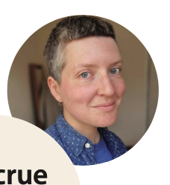
Pôle
Communauté
Communication
1 Newsletter / mois
Mails ciblés : opportunités d’emploi, de formation, de financement / risques liés aux activités de nos membres
Amplifier la voix de nos partenaires sur les réseaux sociaux
A explorer : communication directe ?
A explorer : plateforme d’offres d’emploi ?
Formation continue
Organiser des ateliers avec des partenaires sur des sujets soulevés par plusieurs membres des réseaux
Co-financer votre accès aux formations
Financer l’accès à des expertises
Partager les rapports de toutes les formations partenaires
Valoriser l’expertise des membres dans leur domaine
A explorer : visite groupée de terrain ?
Solidifier les initiatives 2023
Devenir un contact de référence
Organiser des évènements attractifs
Apporter des bénéfices tangibles

Slide 7
Pôle
Communauté
Evenementiel
Nourrir Bruxelles
Un parcours vélo entre-champs
Une projection « La Belle Ville »
Un débat politique sur l’avenir de l’AU à Bxl
Une Esti-Fête (contactez-moi!)
Université d’été de l’AU à Bruxelles
...
Partage
Avancer sur la question de la logistique régionale
Faire évoluer l’Espace-Membre vers plus d’utilité
Soutien concret (temps, argent…) aux initiatives communes
A explorer: quelles pistes au niveau local (biodéchets)?
Solidifier les initiatives 2023
Devenir un contact de référence
Organiser des évènements attractifs
Apporter des bénéfices tangibles
Données
Devenir une référence pour les données sur l’AU à Bxl
A explorer : valorisation des activités non productrices ?

Slide 8
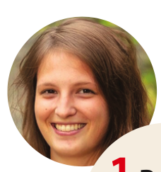
Pôle
Plaidoyer
X
X
X
x

Slide 9
Panier de colocs
Sherwood
2024
Courtileke asbl
MERCI
Bluëtte

